Slide 1
2025年上海市继续医学教育 推广项目申报及管理要求简介
上海继续医学教育委员会办公室
2025. 4. 24

Slide 2
2025年本市继教推广项目总体管理要求
全面落实国家关于继教项目管理最新政策【参见国家学分认定办法（试行）】
按照市级继教项目管理要求，在市级CME平台中进行全过程管理（参见办班流程）
谁申报、谁举办、谁负责，担起主体责任
各单位继教管理职能部门对各中心进行指导和管理

Slide 3
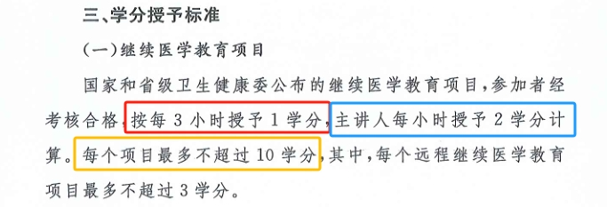
2025年本市继教推广项目申报注意事项
学分要求：见图
形式审查：见问题列表
去年未办班的项目负责人暂停申报资格1年
项目负责人的立项数每年度不超过2项（含国家级、市级推荐项目和推广项目）

Slide 4
市级继教项目管理全过程
申报——评审——批复
办班2周前报备（网上+纸质）
办班实施
办班结束后2周内执行汇报+ 2周内审核通过
检查评估
学分同步
全过程管理

Slide 5
2025年本市继教推广项目申报与实施时间节点
4月24日：布置、动员
4月25日—5月8日：网上申报
5月12日—16日：现场评审，具体时间另行通知
5月中下旬：发文公布
办班截止时间：12月15日
时间节点

Slide 6
各中心/医院项目申报账户及申报额度
上海市全科医学教育培训中心：上海交通大学医学院，3项
区域性全科师资培训示范（试点）基地：复旦大学附属中山医院， 3项
上海市全科医学教育与研究中心：上海健康医学院， 3项
上海市全科医学临床质量控制中心：上海市杨浦区中心医院， 2项
上海中医药大学： 2项
海军医科大学：长海医院，长征医院，总计 2项
上海白玉兰科技发展有限公司： 2项
申报

Slide 7
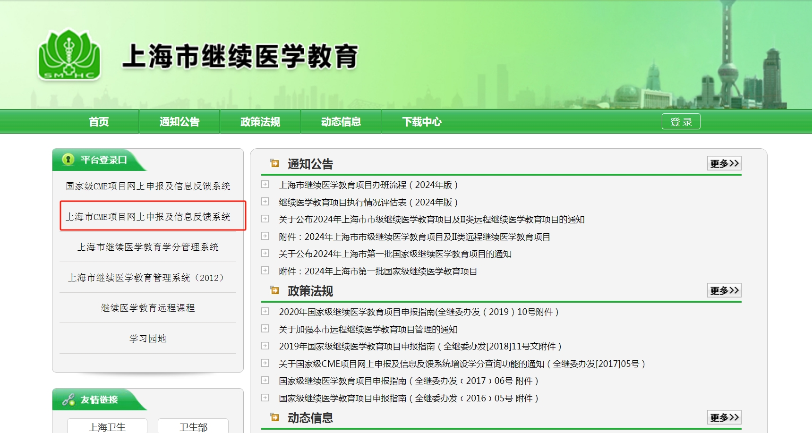
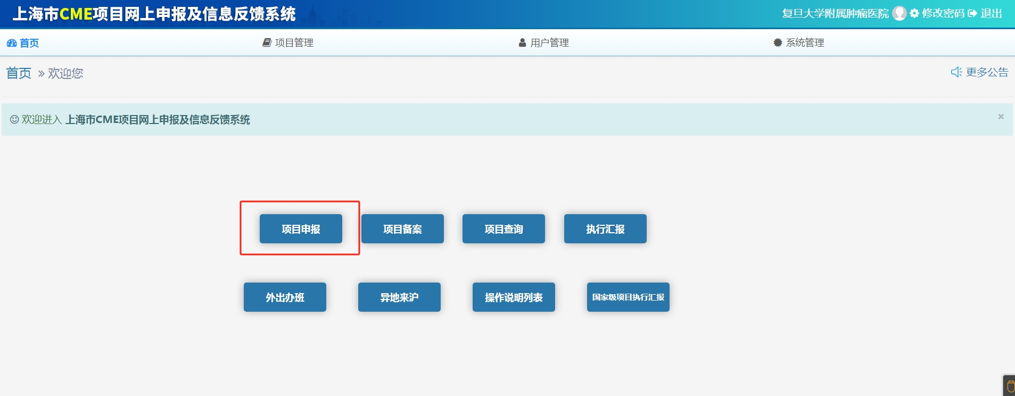
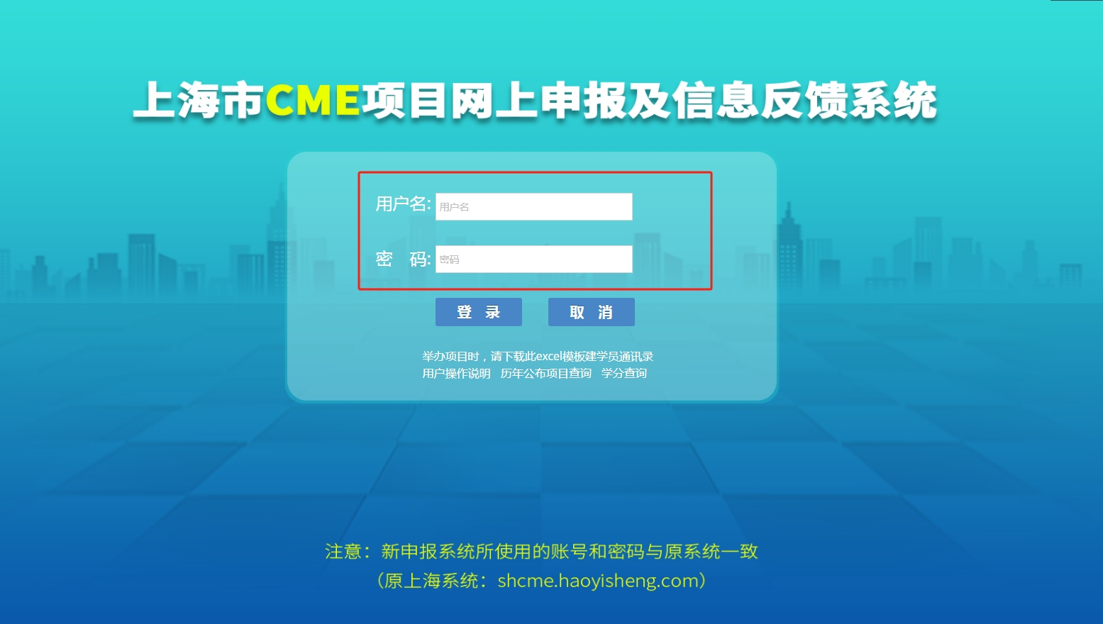
项目申报——市级CME平台网上申报
登录“上海卫生教育网”（shanghaicme.com）
凭本单位用户名和密码登录上海市CME信息系统
点击“项目申报”按钮，进入网上申报
申报

Slide 8
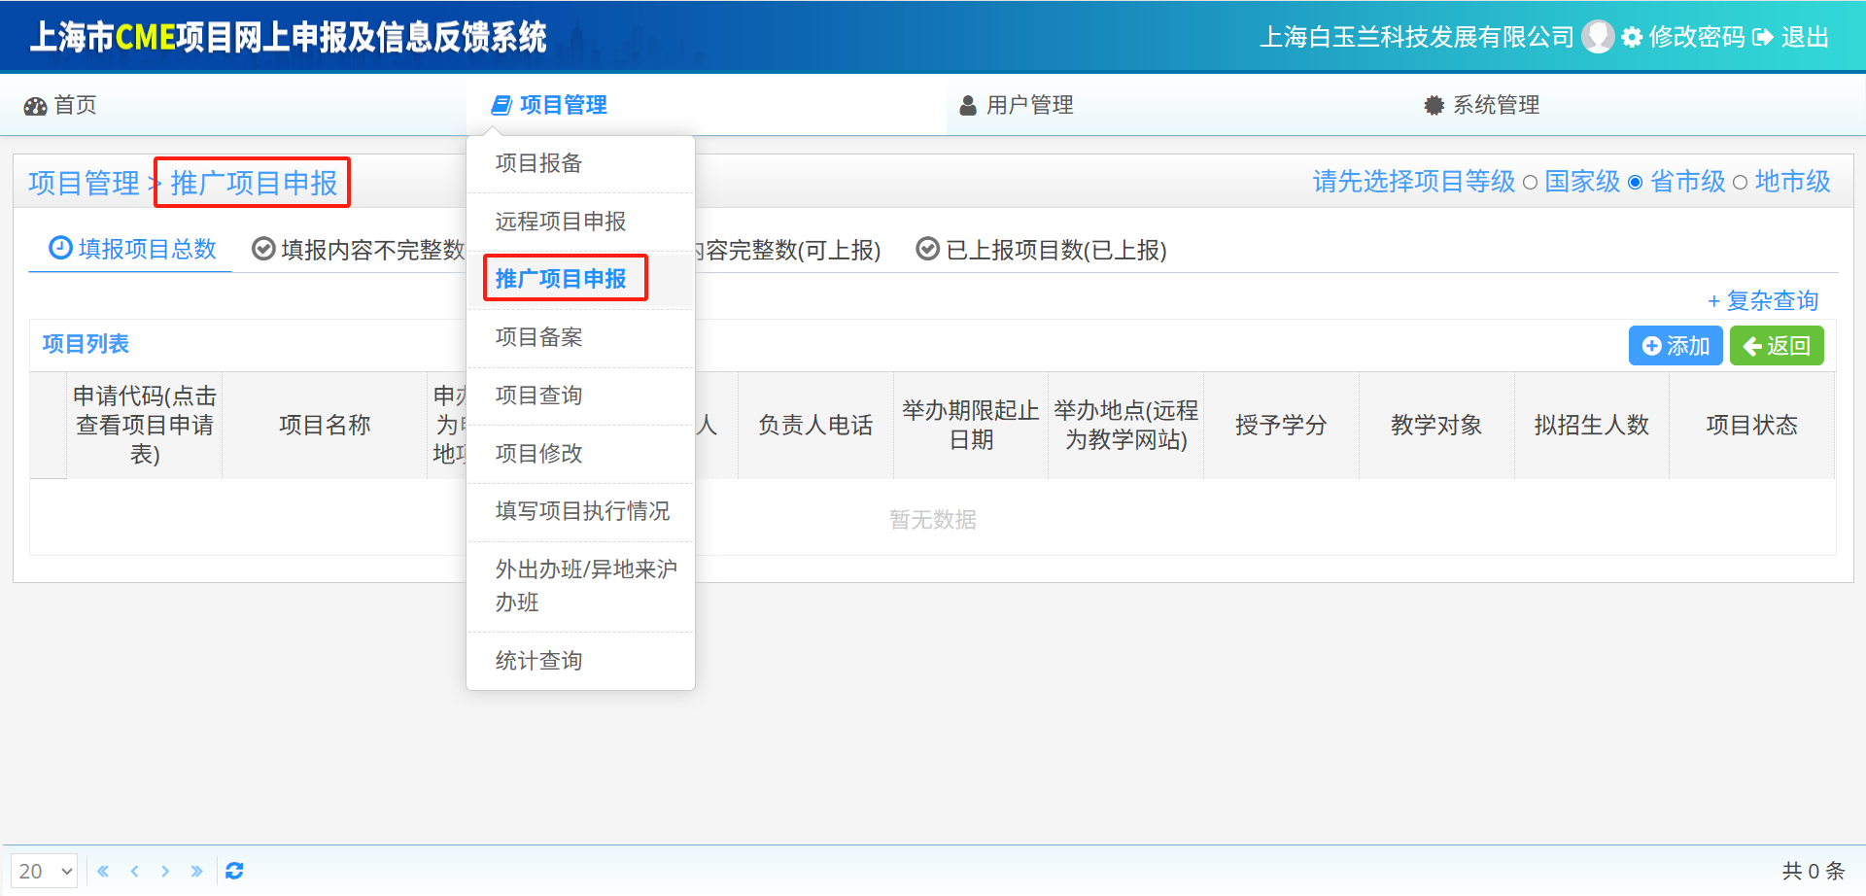
项目申报——市级CME平台网上申报
点击“添加”按钮，开始申报填写
项目类型选择“推广项目”
申报

Slide 9
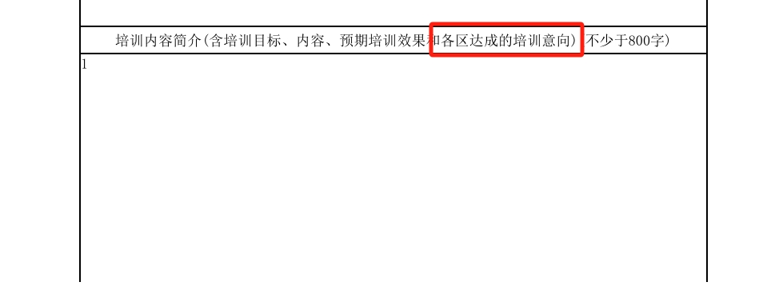
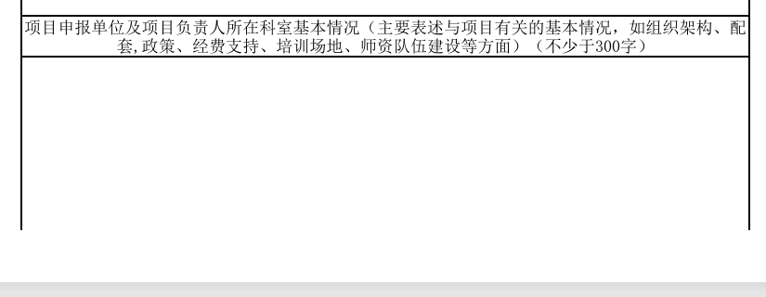
项目申报——申报书填写注意点
“培训内容简介” 栏目中，需说明与相关区的合作意向；
“项目申报单位及项目负责人所在科室基本情况”栏目中，需介绍具体项目申办单位/中心的概况及历年来全科医学培训的开展情况。
申报

Slide 10
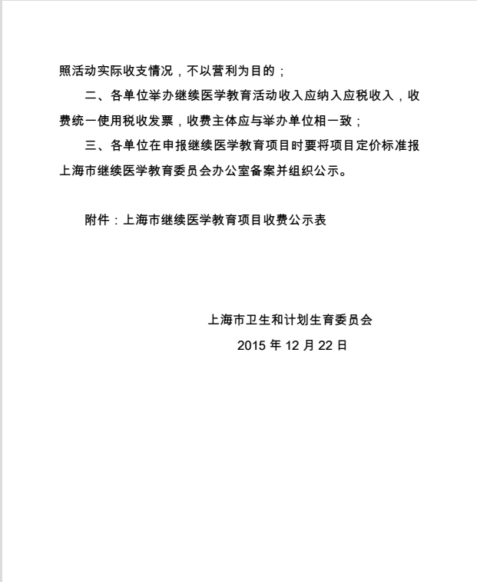
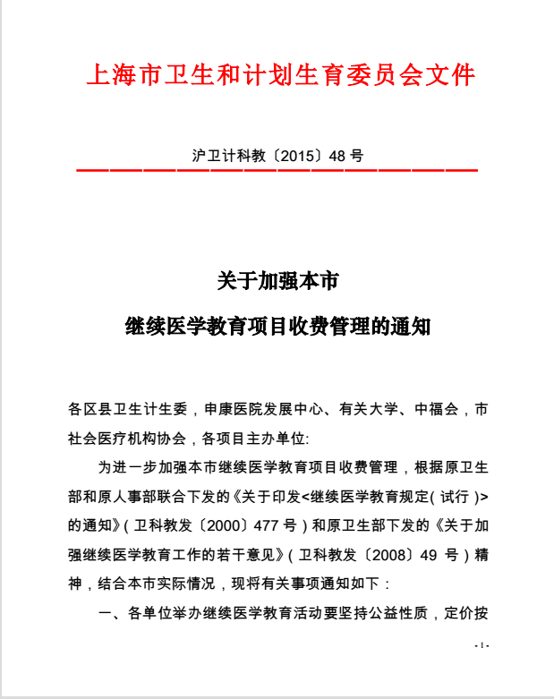
经费管理
项目收费坚持公益性原则，不以盈利为目的
按公示收费，收费主体与申办单位一致，谁申办，谁收费，谁开票
招生通知上必须明确账户名称、纳税人识别号、账号、金额等收费信息
3.办班

Slide 11
办班前——规范收费
收费情况三选一
收费：由申办单位开具税收发票（复印件）
单位免费：有项目单位或部门预算和决算
赞助免费：有单位协议以及项目预算和决算
3.办班

Slide 12
项目申报——纸质版本材料报送
项目申报书经上级单位审核通过，下载打印纸质版本并加盖公章，带至评审现场
联系人：许老师，13501924214
微信工作群：通知现场评审具体时间、要求和材料打印份数
申报

Slide 13
2. 报备
时间：办班2周前（≧14天）进入市级CME平台进行网上报备
2.报备

Slide 14
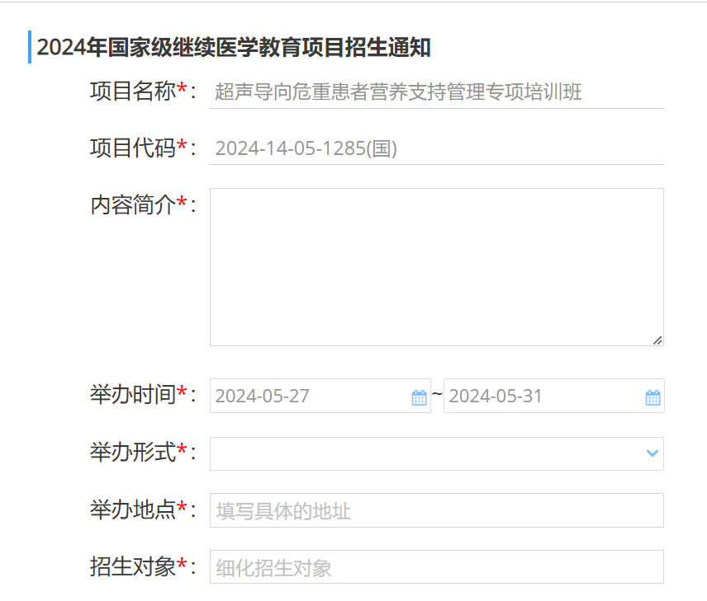
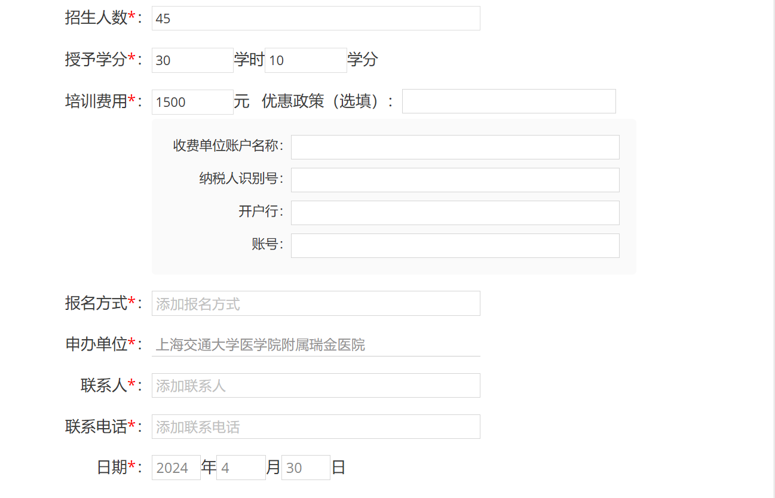
网上报备——填写招生通知（大部分数据自动抓取）， “举办日期”与执行汇报时间相关联,从举办日最后一天后开始计时2周
2.报备

Slide 15
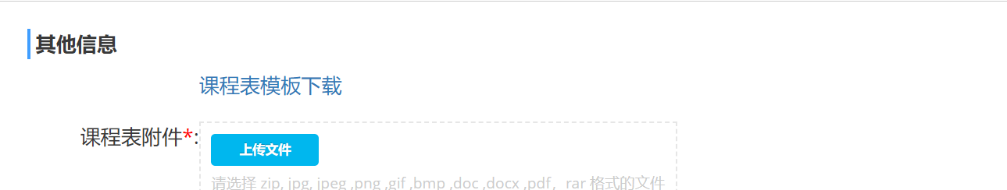
网上报备——上传课程表

Slide 16
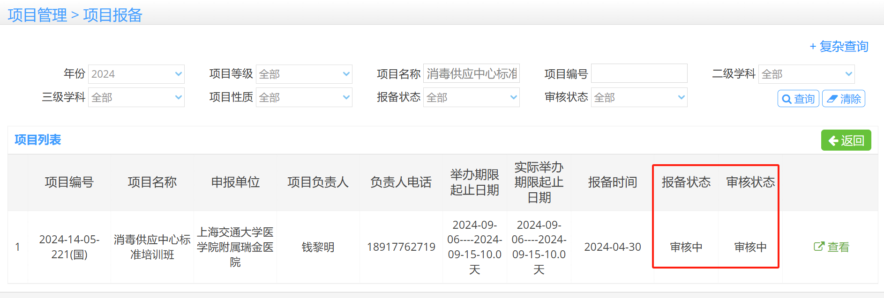
网上报备——报备信息等待市继教办审核
2.报备

Slide 17
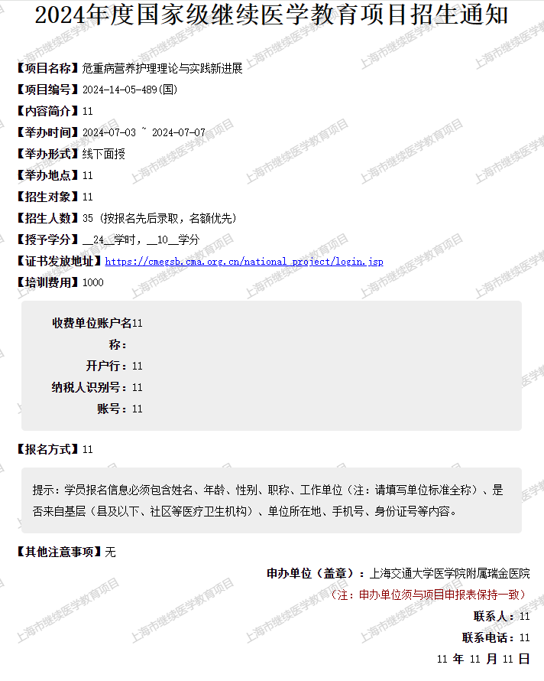
审核通过后，下载打印纸质版本，盖章后上交。
2.报备

Slide 18
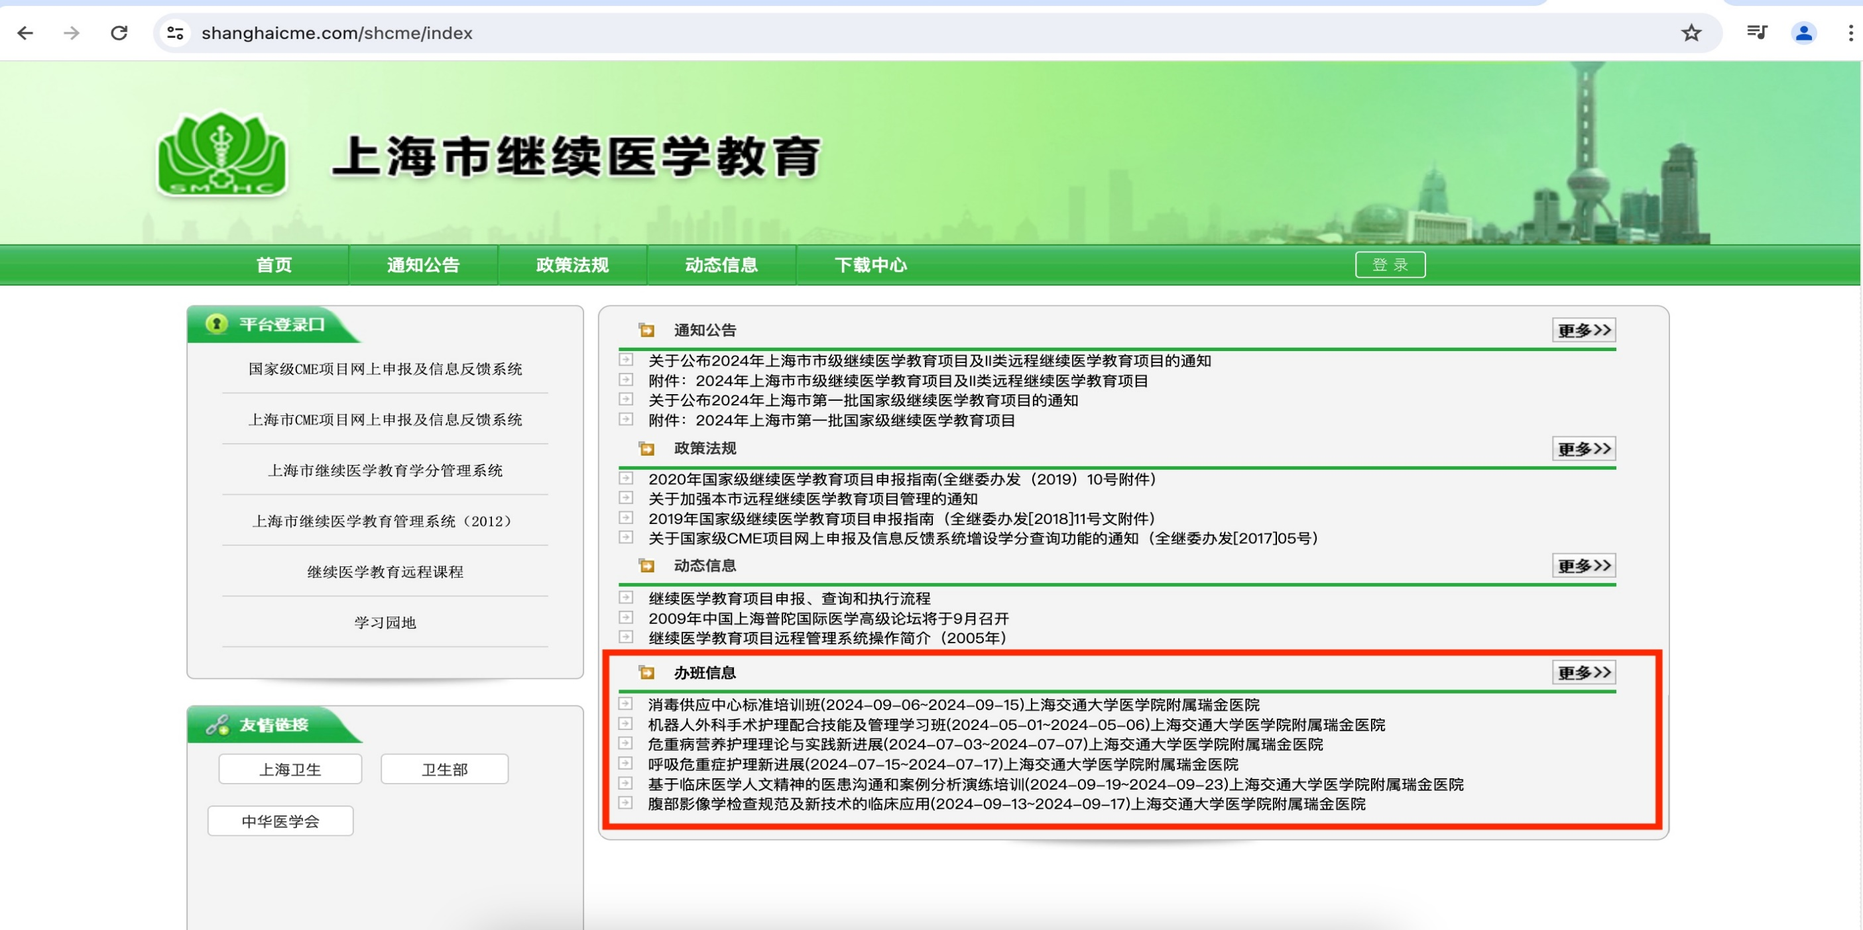
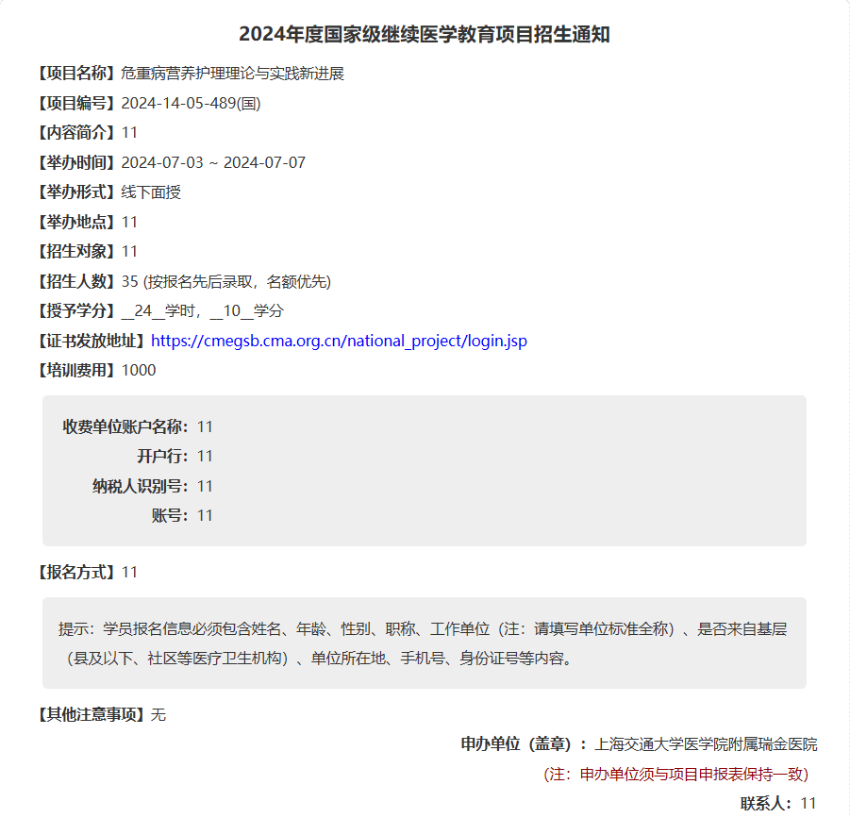
审核通过后，项目的招生通知会出现在官网首页“办班通知”栏目内，向全市公开，学员可以点击查看。
2.报备
Notes:
审核通过后，项目的招生通知会出现在官网首页“办班通知”栏目内，向全市公开，既是吸引学员，又是接受监督的有效手段

Slide 19
后续管理步骤在立项后另行通知
谢谢支持！

